Slide 1


ŠTUDIJSKO SREČANJE ZA GEOGRAFIJO V OSNOVNIH ŠOLAH

Slide 2

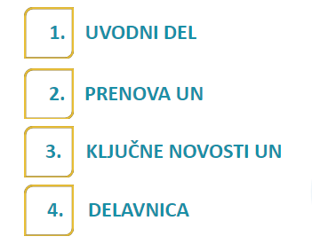


Dnevni red
5. RAZPRAVA

Slide 3
Uvodni del
Splošne informacije:
Koledar izobraževanj v šol. letu 2024/ 2025
https://skupnost.sio.si/course/view.php?id=921
Dvig učiteljskega poklica
Zaključno poročilo_DUPUP_30. maj 2024.mp4

Slide 4
Struktura študijskega srečanja 24/25
1. del: ŠS v živo v Ljubljani, 29. 8. 2024
2. del: Confiva - pregled izbranega sklopa ciljev ali teme do 10. 9. 2024
3. del: MS Teams, 14. 10. 2024 – povratna informacija glede na pripombe učiteljev

Slide 5
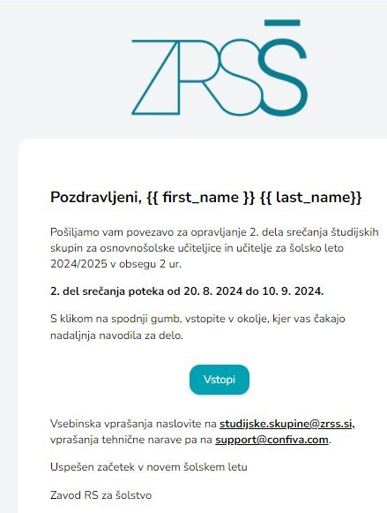
Vstop v okolje Confiva
Obveznosti za potrdilo:
sklic: udeležba na srečaju v živo;
sklic: samostojno delo v Confivi (izbrana tema UN z DP, osnutek UN, oddan vprašalnik;
sklic: udeležba na srečanju Teams.
Potrdila si udeleženci natisnejo sami.
Vstopi

Slide 6
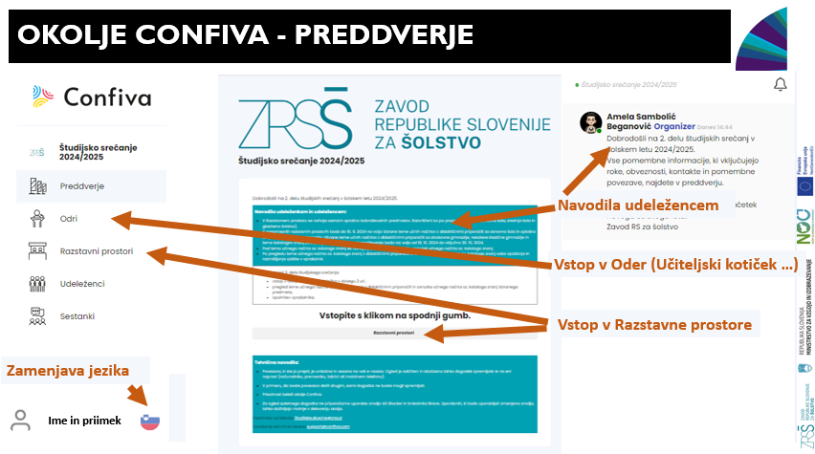
v okolju Confiva
Vstopi

Slide 7
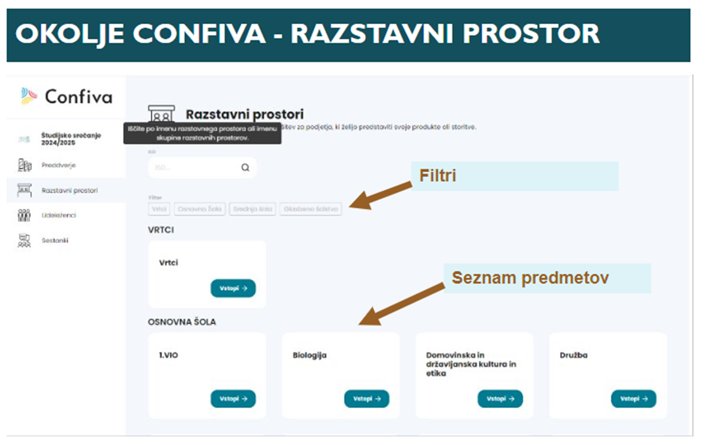

Slide 8
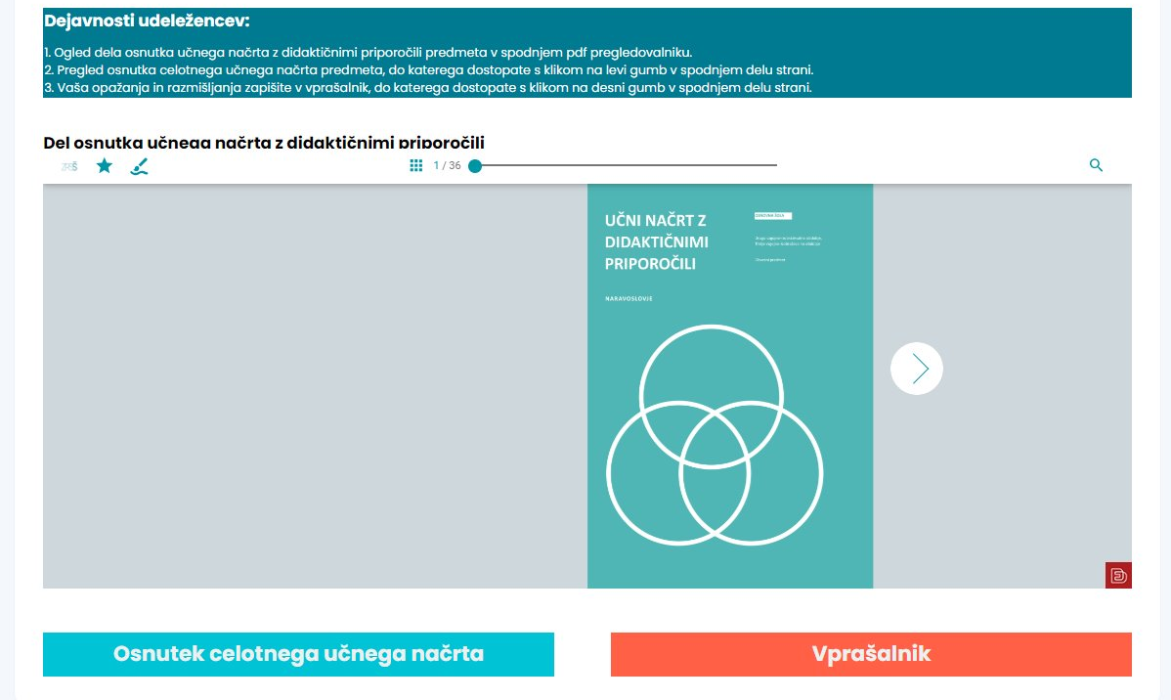
Navodila za udeležence
Izbrana tema (Celine) iz UN z DP v pdf obliki
Povezava do osnutka UN
Vprašalnik na izbrano temo

Slide 9
Tekmovanje iz znanja geografije
Tema: NARAVNE SILE, KI SPREMINJAJO DRUŽBO
Stopnji:
šolska, 12. november 2024,
državna, 5. april 2025.

Slide 10
2. Prenova UN
Strateški dokumenti in časovnica uvajanja
Učni načrt (UN)
Didaktična priporočila

Slide 11


Slide 12
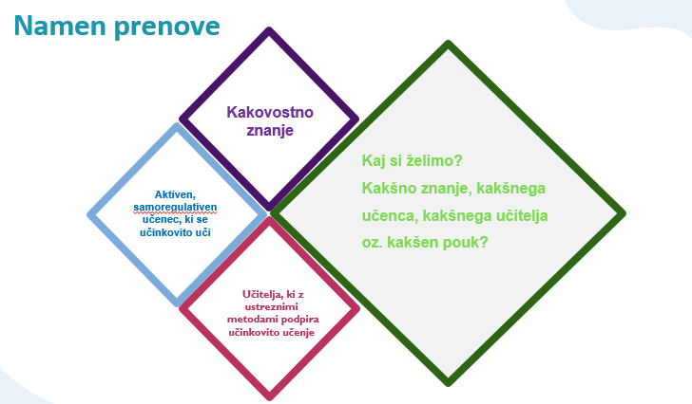

Slide 13
NAMEN SPREMEMB NA NIVOJU PREDMETA
DVIGNITI PREPOZNAVNOST POKLICA GEOGRAF
ZMANJŠATI RAZMAK MED TEORIJO IN PRAKSO
POVEČATI APLIKATIVOST GEOGRAFIJE NA OBEH STOPNJAH VERTIKALE
BITI V SKLADU Z IZZIVI ČASA
Notes:
Ključna vprašanja, ki usmerjajo prenovo šolstva so, kakšno znanje želimo, kakšno učenje želimo spodbujati ter kakšen pouk naj to podpira? Seveda si vsi želimo kakovostno znanje, aktivnega in samoregulativnega učenca, ki se učinkovito uči ter učitelja, ki to podpira z ustreznim pristopom in metodami. Glede tega se na načelni ravni verjetno vsi strinjamo. Zaplete pa se pri konkretnostih: kaj je kakovostno znanje, kaj je učinkovito učenje, na kaj natančno merimo, ko govorimo o aktivni vlogi učenca in ko omenjamo poučevanje, osredotočeno na učenca oz. učenje?

Slide 14

Strateški dokumenti
Digitalna bralnica ZRSŠ:
https://www.zrss.si/digitalna-bralnica/izhodisca-in-smernice-za-prenovo/

Slide 15
Načela prenove učnih načrtov
Načelo ciljne zasnovanosti učnih načrtov ter institucionalne avtonomije in strokovne avtonomije učiteljev.
Načelo horizontalne in vertikalne povezanosti učnih načrtov.
Načelo notranje konsistentosti učnih načrtov.
Načelo individualizacije in spodbujanja inkluzivne naravnanosti.
Načelo vključevanja skupnih ciljev programa v učne načrte posameznih predmetov.
Notes:
Omenjena Izhodišča prenove učnih načrtov sledijo načelom: ciljne naravnanosti, horizontalne in vertikalne povezanosti, notranje konsistentnosti, individulalizacije in inkluzivne naravnanosti ter vključevanja skupnih ciljev v učne načrte.
Katalogi znanja pa sledijo načelom ciljne naravnanosti, horizontalne in vertikalne povezanosti, eksemplarnosti in izbirnosti, individulalizacije in inkluzivne naravnanosti ter povezovanja s poklicnim področjem.

Slide 16

Področja skupnih ciljev
Podjetnost
Trajnostni razvoj
Digitalne kompetence
Zdravje in dobrobit
Jezik in kultura

Slide 17
Sprejem UN predvidoma do konca marca 2025 na Strokovnem svetu
Uvajanje predvidoma v š. l. 26/27
Izobraževanje v zvezi z UN do in po začetku uvajanja
Časovnica

Slide 18
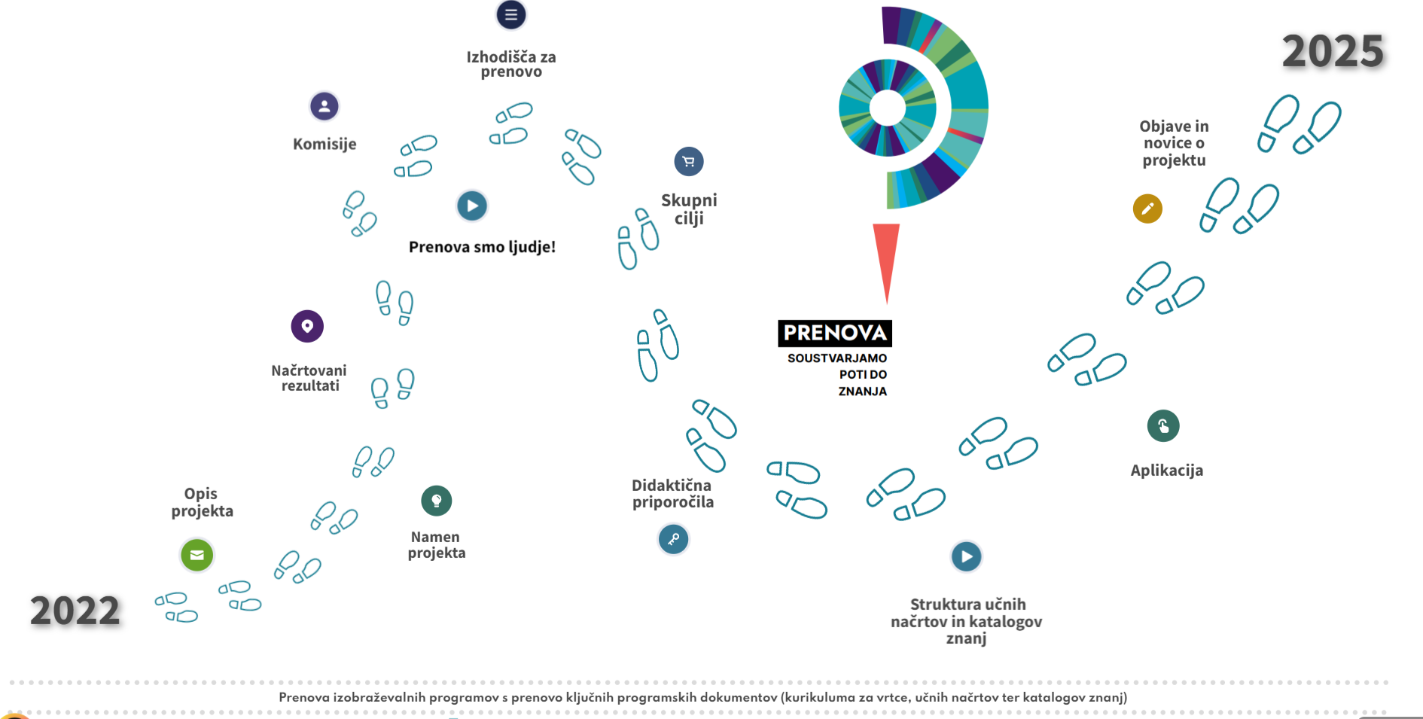
več na: https://www.zrss.si/projekti/prenova-izobrazevalnih-programov-s-prenovo-kljucnih-programskih-dokumentov-kurikuluma-za-vrtce-ucnih-nacrtov-ter-katalogov-znanj/

Slide 19
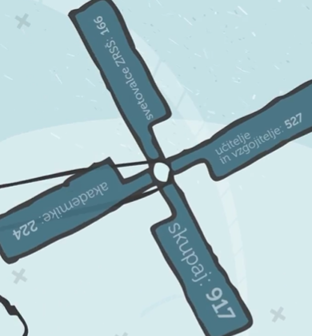
Prenova v številkah (PKK)

Slide 20


Dostop do UN bo:
v elektronski obliki
izvoz v pdf. obliki
UČNI NAČRT
učni načrt
didaktična priporočila
učni načrt in didaktična priporočila
DIDAKTIČNA PRIPOROČILA

Slide 21



Naslovnice:
UN
DP
UN z DP

Slide 22
Značilnosti UN
Struktura UN: 3 poglavja - opredelitev predmeta, teme, skupine ciljev.
Cilji oz. skupine ciljev se ne omejujejo glede na razred, a so zapisane po logičnem zaporedju. Uresničevanje skupnih ciljev (prečnih kompetenc (veščin) skozi cilje predmetov).
Didaktična priporočila ter priporočila za preverjanje in ocenjevanje znanja kot priloga.

Slide 23
Struktura UN
Temeljni elementi UN:
1. Formalni podatki (tip predmeta, obseg ur, znanja izvajalcev)
2. Opredelitev predmeta (namen predmeta, temeljna vodila predmeta, obvezujoča navodila za učitelje, viri in literatura)
3. Tema (Ime teme, opis teme, dodatna pojasnila za temo, didaktična priporočila za temo, viri in literatura)
4. Skupina ciljev (ime skupine ciljev, cilji, standardi, termini, didaktična priporočila za skupino ciljev, viri in literatura)

Slide 24
Standardi znanja
Izhajajo iz ciljev (a ni nujno, da se prav vsak cilj povezuje s standardom oz., da ima vsak cilj standard znanja.
Zapisani so tako, da je razvidno, kaj naj učenec zna in kako kakovostno naj bo to znanje, spretnosti oz. veščine.
Iz standardov je mogoče izluščiti možne načine ocenjevanja znanja in vrste dokazil o doseganju standarda znanja.
UČNI NAČRT

Slide 25
Opredelitev predmeta
Geografija kot obvezni šolski predmet.
Obvezni sestavni del je učenje na prostem, v neposrednem stiku s pokrajino, kar vključuje krajša terenska dela in/ali ekskurzijo.
Namen predmeta,
Temeljna vodila predmeta,
Obvezujoča navodila za učitelje

Slide 26
Teme in skupine ciljev
Tema je daljši zaokrožen učni sklop.
Teme vsebujejo eno ali več skupin ciljev.
UČNI NAČRT

Slide 27
Skupine ciljev/cilji
Cilji so tematsko povezani v smiselno povezane skupine ciljev.
Zapisani cilji po taksonomskih ravneh.
Cilji so podlaga za določanje standardov znanja.
Posebej so označeni cilji, skozi katere se udejanjajo skupni cilji.
UČNI NAČRT

Slide 28
Minimalni standardi znanja
V UN so poleg standardov znanja opredeljeni minimalni standardi znanja.
So poudarjeno zapisani.
Predstavljajo znanje učenca za pozitivno oceno oz., je nujno za nadaljevanje učenja ali zaključek izobraževanja.
UČNI NAČRT

Slide 29
Izbiri cilji
So v nekaterih skupinah ciljev.
Zapisani so ležeče.
Nimajo standardov znanja (torej se ne ocenjujejo).
UČNI NAČRT

Slide 30
Nabor terminov/pojmov
Kriterij zapisa strokovnih terminov v UN je presoja znotraj PKK v posamezni skupini ciljev. Strokovni termini se lahko ponavljajo.
Navedeni so ključni termini/pojmi.
UČNI NAČRT

Slide 31
Didaktična priporočila
So samostojen dokument, ki se bo dopolnjeval.
Pri oblikovanju so bila upoštevana didaktična načela in nekateri vsebinski poudarki.
So v pomoč učitelju pri izvedbi pouka.
DIDAKTIČNA PRIPOROČILA

Slide 32
V skladu z Izhodišči prenove UN Didaktična priporočila izpostavljajo:
Poučevanje in učenje osredotočeno na učence.
Učenje s samostojnim izgrajevanjem in nadgrajevanjem znanja.
Raznoliki didaktični pristopi:
  projektni, problemski, raziskovalni/preiskovalni, eksperimentalni pouk
  sodelovalno učenje …
Učenje iz resničnih, življenjskih problemov in situacij, v različnih učnih okoljih in s smiselnim vključevanjem digitalnih tehnologij.
Povezovanje znanja znotraj predmeta, med predmeti in predmetnimi področji.
Stalno spremljanje napredka in usmerjanje procesa učenja s kakovostnimi povratnimi informacijami.
Notes:
Učitelj si za uresničitev učnega načrta, učinkovito učenje in optimalni psihofizični razvoj učencev prizadeva zagotoviti varno in spodbudno učno okolje. To zagotavlja s poučevanjem in učenjem, ki je osredotočeno na učence. To pomeni, da so učenci aktivno vključeni, da jim učitelj glede na raznolike zmožnosti, potrebe in interese ustrezno prilagaja zahtevnost in kompleksnost učnih izzivov, učno okolje, tempo učnega procesa. V ta namen izbira različne didaktične pristope in kombinira didaktične strategije, metode ter učne oblike. Ob različni stopnji vodenja in podpore spodbuja učence k samostojnemu učenju v različnih učnih okoljih, tudi digitalnih in zunaj učilnic.
V didaktičnih priporočilih so poudarjeni didaktični pristopi, ki spodbujajo izgrajevanje, nadgrajevanje in povezovanje znanja učenje, ob uporabi avtentičnih učnih virov in reševanju za učence relevantnih življenjskih problemov.

Slide 33
Splošna didaktična priporočila
Splošna didaktična priporočila za vrednotenje znanja
Didaktična priporočila na ravni predmeta​
Didaktična priporočila za temo
Didaktična priporočila za skupino ciljev
DIDAKTIČNA PRIPOROČILA

Slide 34

Član PKK
3. Ključne novosti v prenovljenem UN
Spremenjena vsebinska vertikala.
Nove vsebine in terminologija.

Slide 35
TEME v 6. r. (2. VIO) | SKUPINE CILJEV
GEOGRAFIJA IN JAZ | 1.1. Geografija in jaz
2. ORIENTACIJA NA ZEMLJEVIDU | 2.1. Zemljevidi 2.2. Geografska lega in orientacija na zemljevidu
3. PLANET ZEMLJA | 3.1. Zgradba Zemlje in tektonika 3.2. Celine in oceani 3.3. Razčlenjenost in razgibanost Zemljinega površja 3.4. Vodovje
4. OSNOVE GEOGRAFSKEGA RAZISKOVANJA | 4.1. Osnovne geografskega raziskovanja in veščine

Slide 36
TEME v 3. VIO (7.r) | SKUPINE CILJEV
GIBANJE ZEMLJE | 1.1. Gibanje Zemlje
2. PODNEBJE | 2.1. Podnebje, prsti in rastlinstvo
3. DRUŽBENOGEOGRAFSKE ZNAČILNOSTI CELIN | 3.1. Poselitev in prebivalstvo 3.2. Gospodarstvo 3.3. Podnebne spremembe
4. CELINE | 4.1. Azija 4.2. Avstralija z Oceanijo 4.3. Severna Amerika 4.4. Južna Amerika 4.5. Afrika 4.6. Polarni območji
5. GEOGRAFSKO RAZISKOVANJE I. | 5.1. Geografsko raziskovanje in veščine I.

Slide 37
TEME v 3. VIO (8.r) | SKUPINE CILJEV
EVROPA KOT CELINA | 1.1. Evropa na zemljevidu
2. NARAVNOGEOGRAFSKE ZNAČILNOSTI EVROPE | 2.1. Površje 2.2. Podnebje in rastlinstvo 2.3. Naravni viri
3. DRUŽBENI IZZIVI EVROPE | 3.1. Izzivi prebivalstva 3.2. Izzivi v gospodarstvu 3.3. Trajnostni razvoj
4. GEOGRAFSKO RAZISKOVANJE II. | 4.1. Geografsko raziskovanje in veščine II.

Slide 38
TEME v 3. VIO (9.r) | SKUPINE CILJEV
SLOVENIJA V EVROPI IN SVETU | 1.1. Slovenija v Evropi in svetu 1.2. Delitev Slovenije na naravnogeografske pokrajine
2. NARAVNOGEOGRAFSKE ZNAČILNOSTI SLOVENIJE | 2.1. Površje, kamninska zgradba in prsti 2.2. Podnebje, vreme in rastlinstvo 2.3. Vodovje 2.4. Zavarovana območja
3. DRUŽBENOGEOGRAFSKE ZNAČILNOSTI SLOVENIJE | 3.1. Prebivalstvo in poselitev 3.2. Gospodarstvo 3.3. Naravne nesreče 3.4. Degradacija prostora
4. NARAVNOGEOGRAFSKE POKRAJINE SLOVENIJE | 4.1. Izzivi posamezne naravnogeografske pokrajine
5. GEOGRAFSKO RAZISKOVANJE III. | 5.1. Geografsko raziskovanje in veščine III.

Slide 39
Nabor strokovnih terminov v UN
6.RAZRED | 7.RAZRED | 8.RAZRED | 9.RAZRED
geografija, pokrajina, naravna sestavina pokrajine, površje, kamnina, prst, rastlinstvo in živalstvo, vodovje, podnebje, družbena sestavina pokrajine, prebivalstvo, naselje, gospodarstvo, geograf. globus, atlas, zemljevid, splošni zemljevid, tematski zemljevid, digitalni zemljevid, merilo, številčno merilo, opisno merilo, plastnica geografska lega, stopinjska mreža, vzporednik, poldnevnik, ekvator, začetni ali Greenwiški poldnevnik, polobla, pol/ tečaj, severni in južni pol/tečaj ozračje, atmosfera, notranja zgradba Zemlje, Zemljino jedro, Zemljin plašč, Zemljina skorja, notranji dejavnik, tektonika, litosferska plošča, litosfera, spodrivanje litosferskih plošč, razmikanje litosferskih plošč, drsenje litosferskih plošč druga ob drugo, vulkan/ognjenik, potres, magma, lava, glavno žrelo celina, Evropa, Azija, Afrika, Severna Amerika, Južna Amerika, Avstralija, Antarktika, ocean, Atlantski ocean, Tihi Ocean, Indijski ocean, Severno ledeno morje/Arktični ocean, Južni ocean/Antarktični ocean, morje razčlenjenjost celine, otok, polotok, zaliv, reliefna oblika, gorovje, visokogorje, gora, hribovje, hrib, gričevje, grič, planota, dolina, kotlina, nižina, ravnina, zunanji dejavniki, Sonce, veter, padavine, ledeniki, erozija vodni viri, reka, izvir, izliv, porečje, jezera, podzemna voda opazovonje, orientacija, merjenje, kartiranje | Osončje, Zemlja, planet, vrtenje Zemlje, kroženje Zemlje, Sonce, Zemljina os/vrtilna os, letni časi, enakonočje, Sončev obrat, nagnjenost vrtilne osi, polarni dan, polarna noč, povratnika, tečajnika toplotni pas, podnebni dejavnik, podnebni tip, rastlinski tip, klimogram, tropski deževni gozd, savansko rastlinstvo, puščavsko rastlinstvo, sredozemsko rastlinstvo, stepsko rastlinstvo, tajga, tundrsko rastlinstvo, ekvatorialno, savansko, sredozemsko, celinsko, oceansko, hladno, polarno, monsunsko, puščavsko. tropski t. pas, vroči pas, subtropski toplotni pas, zmernotopli toplotni pas, subpolarni toplotni pas, polarni toplotni pas poselitev, gostota poselitve, dejavniki poselitve, staroselci, migracije/selitve, rast prebivalstva, rasizem gospodarstvo, gospodarske dejavnosti, kmetijstvo, rudarstvo, gozdarstvo, industrija, energetika, promet, storitvene dejavnosti, gospodarska razvitost, BDP na prebivalca, gospodarski razvoj, gospodarsko razvite države, države v gospodarskem razvoju, skrajna revščina, trajnostni gospodarski razvoj. podnebne spremembe, toplogredni plini, globalno segrevanje, učinek tople grede, dezertifikacija monsun, monsunsko podnebje, demografska eksplozija, tropski ciklon, cunami biodiverziteta kanjon, tornado, integracija, asimilacija, segregacija, ameriški način življenja, globalizacija deforestacija, favele, tropski deževni gozd kolonializem, namakalno poljedelstvo, samooskrbno poljedelstvo, plantaža. Arktika opazovanje, orientacija, merjenje, preprosta analiza, intervju, kartiranje | obmorske, celinske države ledeniška dolina, ledeniško jezero, ledenik, klif, polder, fjord, gejzir, rečna dolina, staronagubano in mladonagubano gorstva, erozija, akumulacija Severnoatlantski morski tok, oceansko podnebje, gorsko podnebje, celinsko podnebje, sredozemsko podnebje, hladno podnebje, tundra/tundrsko rastlinstvo, sredozemsko rastlinstvo, listopadni gozdovi, stepsko rastlinstvo, tajga, rastlinski višinski pasovi prst, les, rudna bogastva, redki elementi, neobnovljivi naravni viri, obnovljivi naravni viri, sončna energija, vetrna energija, vodna energija, geotermalna energija, fosilna goriva, nafta, zemeljski plin, premog, degradacija okolja migracija intenzivno kmetijstvo, industrializacija, ribištvo, prelaz, predor, množični turizem, hidroelektrarne, termoelektrarne, jedrska elektrarna, vetrna elektrarna, sončna elektrarna, geotermalna energija, industrija visoke tehnologije, globalizacija trajnostni razvoj, trajnostni življenjski slog, trajnostna mobilnost | državna meja, Evropska Unija, NATO, OZN Alpske pokrajine, Predalpske pokrajine, Dinarskokraške pokrajine, Obsredozemske pokrajine, Opanonske pokrajine Alpe, Dinarsko gorstvo, Panonska nižina, Sredozemlje, preperevanje, raztapljanje apnenca, kraške oblike, površinska kraška oblika, podzemna kraška oblika, kraško polje, presihajoče jezero, kraška jama, ponikalnica, vrtača, kapnik, karbonatne kamnine, silikatne kamnine, fliš, sedimenti, geodiverziteta gorsko podnebje, zmerno celinsko podnebje, zmerno sredozemsko podnebje, podgorsko podnebje, gorska pregrada, vremenska karta, vremenski pojav, višinski rastlinski pasovi reka, rečna mreža, porečje, povodje, razvodnica, naravno jezero, ledeniško jezero, umetno jezero, akumulacijsko jezero, ugrezninsko jezero, presihajoče jezero, vodostaj, podzemna voda, mokrišče. zavarovano območje, narodni park naravno gibanje prebivalstva, rodnost, smrtnost, naravni prirast, starostna piramida, selitveno gibanje prebivalstva, selitve/migracije, izseljenci, priseljenci, italijanska narodna manjšina, madžarska narodna manjšina, mestna naselja, podeželska naselja, urbanizacija, suburbanizacija gospodarski sektor, BDP, prehranska samooskrba, hidroelektrarna, jedrska elektrarna, termoelektrarna, vetrna elektrarna, sončna elektrarna, industrija visoke tehnologije, globalno gospodarstvo, globalizacija, prometna prehodnost ujma, poplava (plima), požar, suša, vetro/snegolom, žled, plaz (zemeljski in snežni), skalni podor, potres degradacija prostora

Slide 40
Terminološki izzivi
Termina pojav in oblika sta bila do sedaj sopomenka, vendar kaže uporabljati pojem oblika za vse vrste reliefni oblik (greben, dolina, pobočje ...), pojav pa za spreminjajoča se dogajanja (npr. presihajoče jezero ...).
Razločiti termina procés ( tj. med seboj povezani pojavi, ki se vrstijo v času po določenih naravnih zakonitostih: proces poteka, se razvija; opazovati, proučevati proces (povzeto po SSKJ), in dejavnik, ki je povzročitelj nekega dogajanja, procesa.

Slide 41
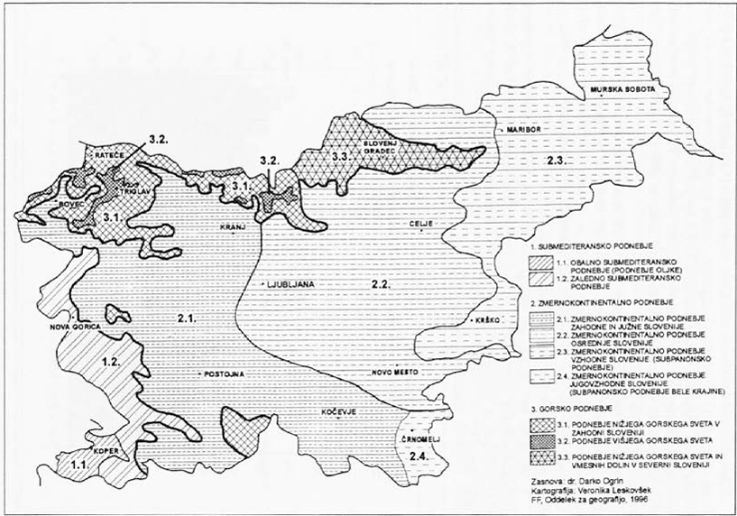
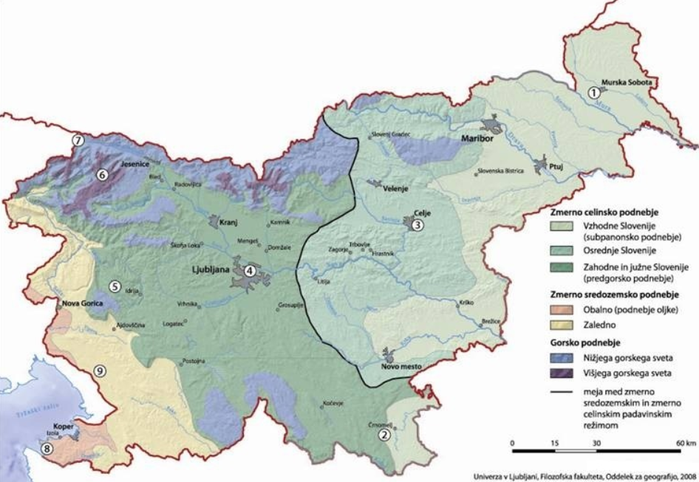
Podnebje Slovenije
Podnebni tipi 1961-1990
Vir: Ogrin, D. (1996). Podnebni tipi v Sloveniji. Geografski vestnik, letnik 68, str. 39-56.
Podnebni tipi 1971-2000
Vir: Slovenija - Wikipedija, prosta enciklopedija (wikipedia.org); Aplikativna fizična geografija Slovenije, 2009

Slide 42
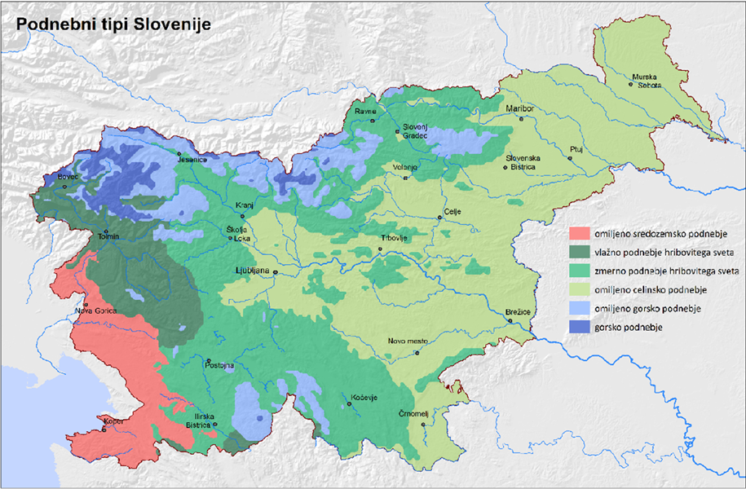
Podnebje Slovenije
Podnebni tipi 1981-2010
Vir: Kozjek, Katja, Dolinar, Mojca, Skok, Gregor (2017). Objektivna opredelitev podnebnih regij Slovenije. Raziskave s področja geodezije in geofizike, 12 str.

Slide 43
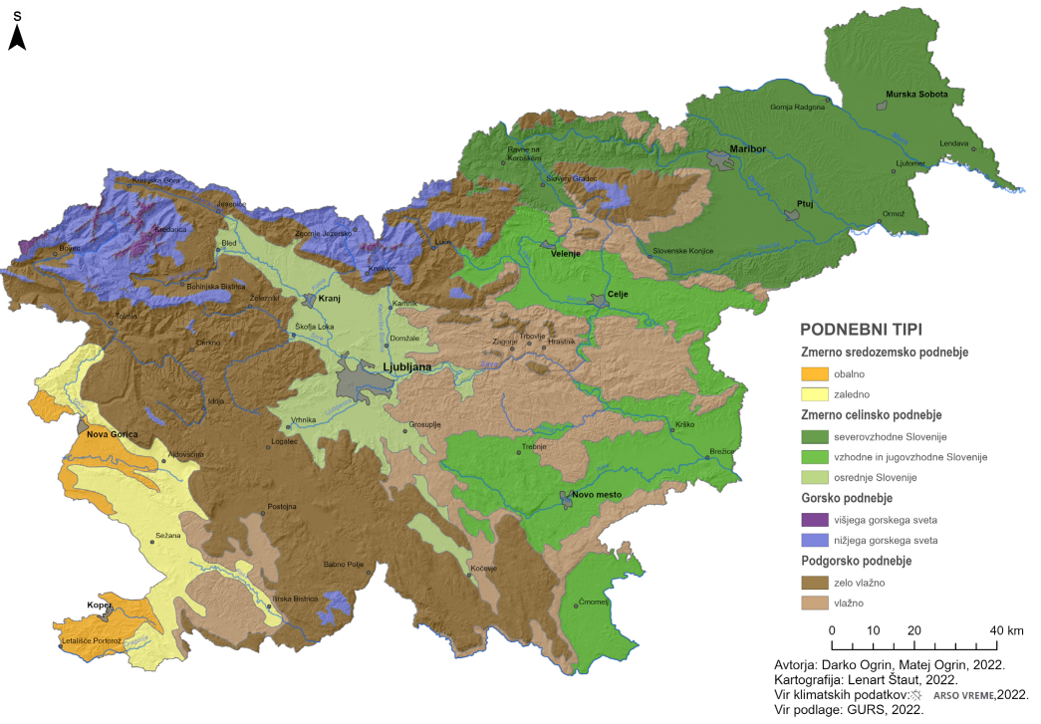
Podnebje Slovenije
Podnebni tipi v Sloveniji 1991-2020
Vir: Ogrin, D., Repe, B., Štaut, L., Svetlin, D., in Ogrin, M. (2023). Podnebna tipizacija Slovenije po podatkih za obdobje 1991–2020. Dela, (59), 5–89. https://journals.uni-lj.si/Dela/article/view/17954/15243

Slide 44
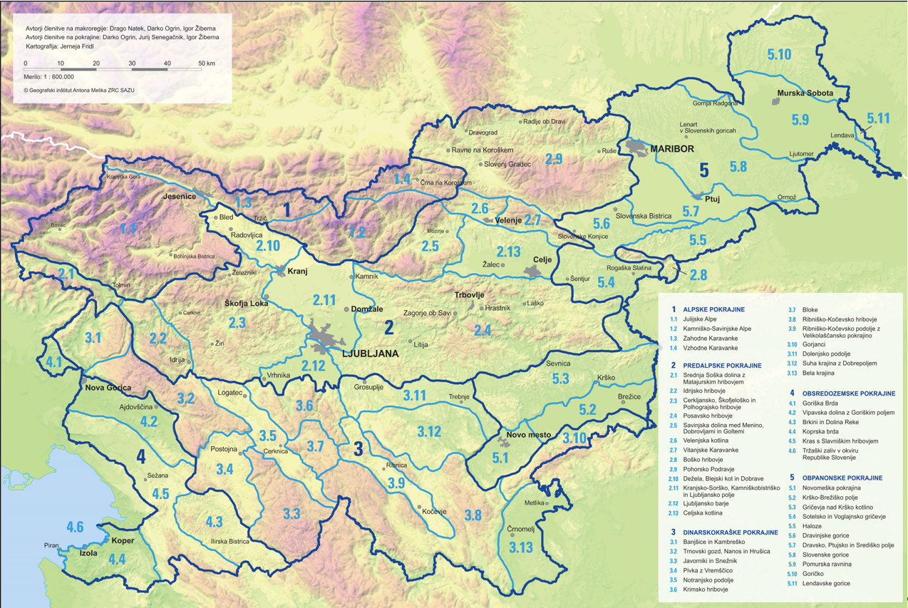
Regionalizacija Slovenije
Naravnogeografska regionalizacija Slovenije za potrebe pouka geografije v gimnazijah in drugih srednjih šolah.

Slide 45
4. Delavnica

Slide 46
Cilji
Standardi
 | Cilji so zapisani razumljivo, nedvoumno.
 | Število ciljev je ustrezno.
 | Cilji so izvedljivi (dijaki jih bodo lahko usvojili).
 | Cilji so zapisani tako, da omogočajo učitelju nadaljnjo operacionalizacijo in podrobnejšo razdelavo.
 | Upoštevajo taksonomske ravni.
 | Se razlikujejo od zapisa standardov.
1. | Standardi znanja so razumljivi in konkretni.
2. | Število standardov je ustrezno.
3. | Minimalni standardi so glede na standarde znanja ustrezni po vsebini in številu.
4. | Standardi znanja so usklajeni s cilji (izhajajo iz ciljev).
5. | Zapisi standardov vsebujejo:
 | glagol, ki izraža učenčevo ravnanje,
 | vsebinski vidik.
6. | Iz standardov znanja je mogoče izluščiti:
 | načine ocenjevanja znanja – na katere načine bi znanje spremljali, preverjali, ocenjevali,
 | vrste dokazil o doseganju standardov znanja.

Slide 47

Delo v skupinah
22. 8. 2024, OŠ Frana Lešnika Vuka, dopoldan
https://drive.google.com/drive/folders/1orxzaOEzGNDSBGQyzjOSSJlH2eoifA9Q?usp=sharing

Slide 48

Delo v skupinah
22. 8. 2024, OŠ Frana Lešnika Vuka, popoldan
https://drive.google.com/drive/folders/1rz_DqveThk5UhPHKiartfuHSoAxqsjxB?usp=sharing

Slide 49

Delo v skupinah
23. 8. 2024, OŠ Žalec, dopoldan
https://drive.google.com/drive/folders/1uQWkMXNdGLHr88EYfG-QRa2IcVCKY4ck?usp=sharing

Slide 50

Delo v skupinah
23. 8. 2024, OŠ Žalec, popoldan
https://drive.google.com/drive/folders/1gOmQWCq5r4L7K5Dx67y2oufvhC2fYjy_?usp=sharing

Slide 51

Delo v skupinah
26. 8. 2024, OŠ Antona Globočnika, dopoldan
https://drive.google.com/drive/folders/1Vs-j6e35oZyYVmrVoueN4aiXCyRaKv73?usp=sharing

Slide 52

Delo v skupinah
26. 8. 2024, OŠ Antona Globočnika, popoldan
https://drive.google.com/drive/folders/1SgLJM8pjxv6iMjs0SqJdVVnRpVtBypDm?usp=sharing

Slide 53

Delo v skupinah
28. 8. 2024, OŠ Frana Metelka, dopoldan
https://drive.google.com/drive/folders/1Oei2_mmMD8uDTcaYhJKu9Bs2hw-VlFBK?usp=sharing

Slide 54

Delo v skupinah
28. 8. 2024, OŠ Frana Metelka, popoldan
https://drive.google.com/drive/folders/1aTFCB4ic_ezG6rShC_3ZSF2uB_ywqZM7?usp=sharing

Slide 55

Delo v skupinah
29. 8. 2024, OŠ Maksa Pečarja, dopoldan
https://drive.google.com/drive/folders/1C0i0fOn8OMmU7AkPGpWgjiT0woxr_A2e?usp=sharing

Slide 56

Delo v skupinah
29. 8. 2024, OŠ Maksa Pečarja, popoldan
https://drive.google.com/drive/folders/1_TYNHbg6p27LydycEk0D7otZ_Q5nL_dO?usp=sharing

Slide 57
Hvala
Anton Polšak
MeliTa Vidovič

